Slide 1



Github講習

Slide 2
基本情報

Slide 3

Gitとは？
・バージョン管理システム
ファイルの変更履歴を管理するツール
・分散型システム
各ユーザが完全な履歴を持ち, オフラインでも作業ができる
・オープンソースソフトウェア

Slide 4





Gitとは？
最終レポート.txt
New_最終レポート.txt
完成_最終レポート.txt
どのファイルが最新でいつ誰が更新したのか変わりずらい

Slide 5
Gitとは？
バージョンを簡単に戻せる
目次を作成
まとめを作成
まとめを修正
セーブ1
セーブ2
セーブ3

Slide 6

ローカル
コミット
リモート
プルリクエスト
マージ
プル
ブランチ
プッシュ

Slide 7

リポジトリ(repository)
管理したいファイル(ソースコード)のまとまりのこと
Index.html
App.vue
Login.vue

Slide 8
コミット(commit)
(例)
ステートマシンの構築
物体認識
の実装
人物認識の追加
コミット1
コミット2
コミット3

Slide 9
ブランチ(branch)
親のコミットから履歴を分岐する
branch1
main

Slide 10
ブランチ(branch)
人物認識
タスク
mainブランチ
物体認識

Slide 11
マージ(merge)
人物認識ブランチ
人物認識ブランチを
マージ
タスク
,main ブランチ
物体認識
実装完了
人物認識
実装完了
物体認識ブランチ

Slide 12
マージ(merge)
特定のブランチから別のブランチに変更を取り込む

Slide 13

Github
Gitで管理されたファイルを
インターネットにアップロードして 複数人での取り扱いを便利にする
プラットフォーム

Slide 14




リモート・ローカル/リポジトリ
各ユーザのPC
Github(インターネット上)
ローカルリポジトリ
リモートリポジトリ
ユーザ A
ローカルリポジトリ
ユーザ B

Slide 15
リモート・ローカル/リポジトリの利点
・チームでの共同作業が容易
ネットにアップロードすれば, ほかの人と容易にコードの共有が可能になる
・バックアップの役割
自分のPCが壊れてもネットから
もう一度引っ張ってくれば問題ない

Slide 16
プッシュ・プル
ユーザAのPC
ローカルリポジトリ
Github(インターネット上)
新しい
コミット
リモートリポジトリ
ユーザBのPC
ローカルの
変更を反映
ローカルリポジトリ
リモートの
変更を反映
プル(pull)

Slide 17
pull request
個人ブランチ
(yamao/devel/func1)
共通ブランチ
(main)
個人ブランチ
(kobayashi/devel/func2)

Slide 18


pull request
好き勝手に皆で使うブランチに マージするとバグまみれになる可能性がある
個人ブランチ
(yamao/devel/func1)
pull request
共通ブランチ
(main)
pull request
マージする前に他の人にコードを
レビュー(見てもらう)してもらう
個人ブランチ
(kobayashi/devel/func2)

Slide 19
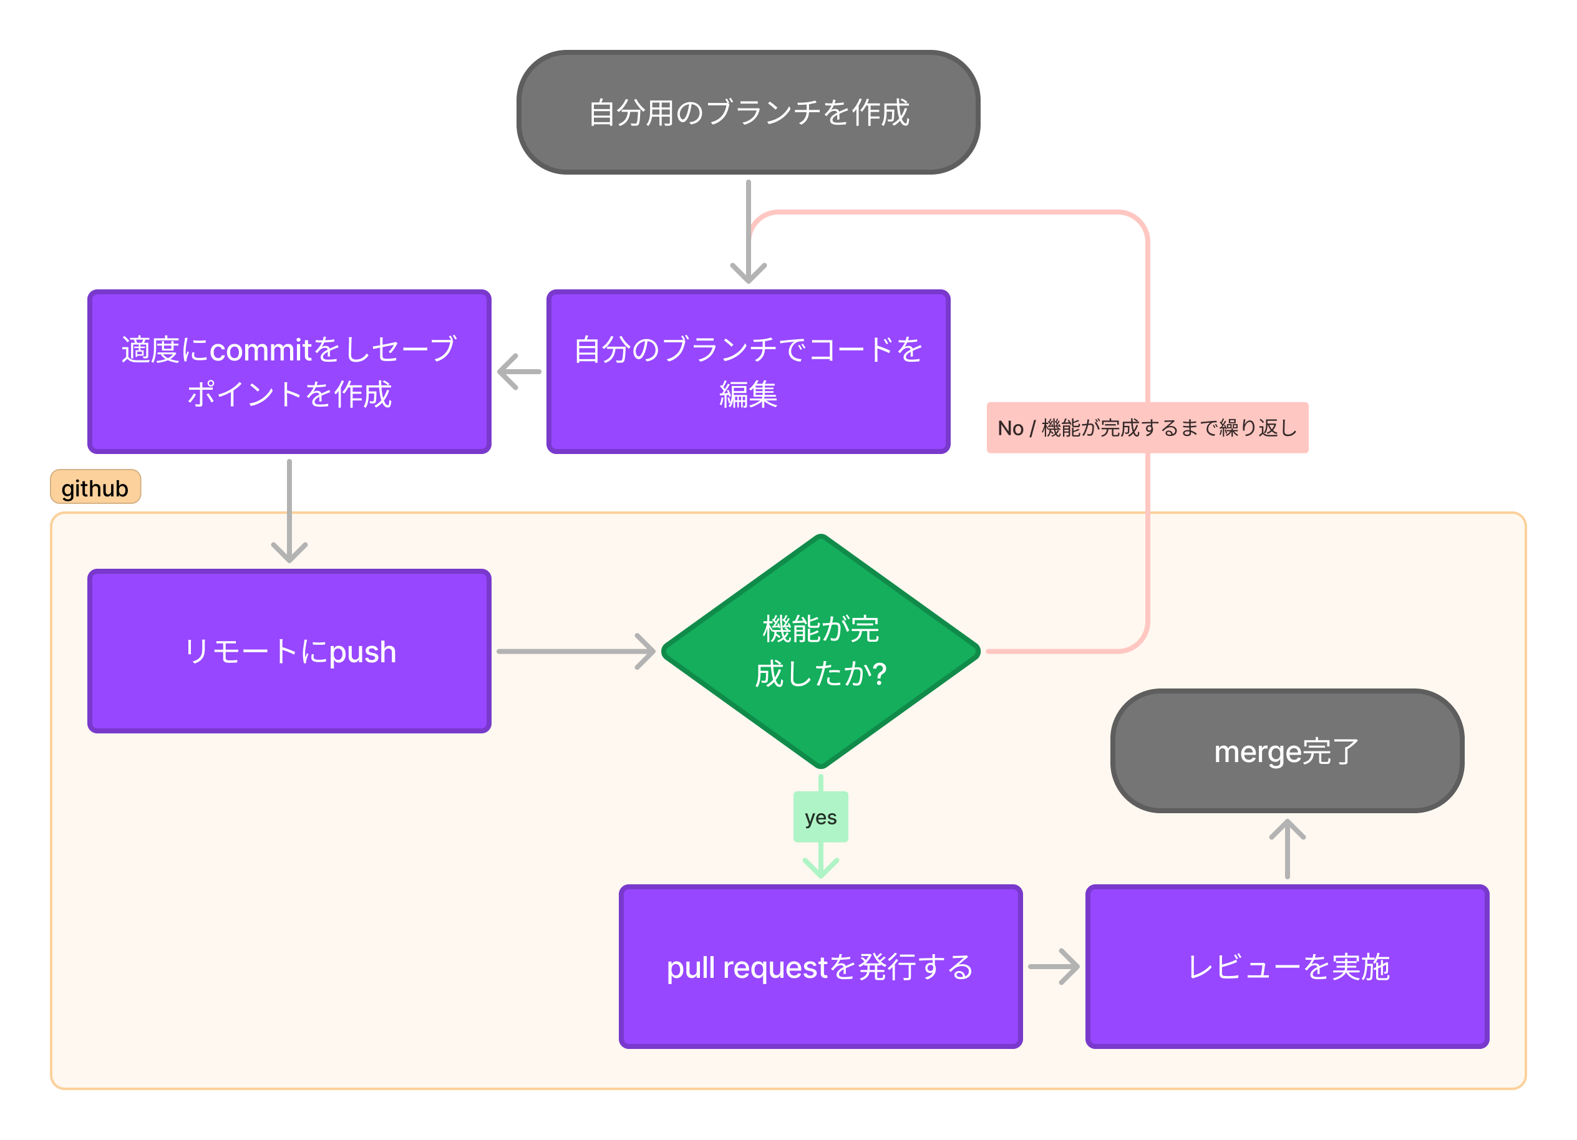
フローチャート
ブランチ作成からマージまで

Slide 20
Gitを扱う際の注意点

Slide 21
命名規則について
※ 命名規則はチームによって大きく異なる
・ブランチ名
自分の名前/開発カテゴリ/開発内容 としてください
(例) yamao/devel/add_human_detection ，yamao/hotfix/bug_fix
yamao/check/mask_filter ， yamao/fix/order_bug
・コミットメッセージ
開発内容が分かりやすいメッセージにしてください
(例) 人物認識の機能を追加 ， マスク処理の微修正

Slide 22
心がけてほしいこと
・プログラムに何かしらの追加をする場合は必ずブランチを切る
競合やソースコードの損失を防ぎ，バージョン管理が正しく行う
大会やデモ等で使用するブランチに直書きすると本番で動かなくなり，事故につながる
・こまめにコミット，プッシュする癖をつける
こまめなコミットを積み上げることで問題発生時の切り分けが
すぐにできたり，他のユーザとの競合を防げたりする

Slide 23
以下，適当でない．

Slide 24
ハンズオン
https://github.com/TN-Project/github-lecture
git clone { url }

Slide 25
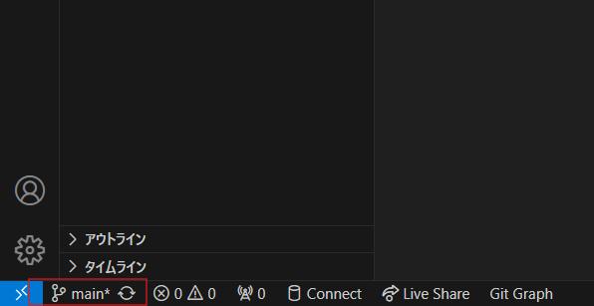
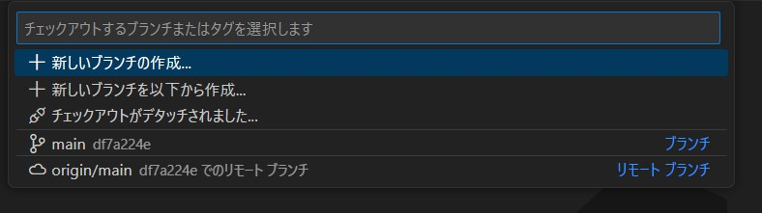
自分のブランチを作成してみよう
VSCode
CLI
左下の”main”が現在参照している
ブランチを指しています
git checkout -b { 作成するブランチ名 }
{ ブランチを作成する元のブランチ }
左下の”main”をクリックすると
2枚目画像のメニューが表示されます
例 (mainからyamao/devel/demoを作成)
git checkout -b yamao/devel/demo main

Slide 26
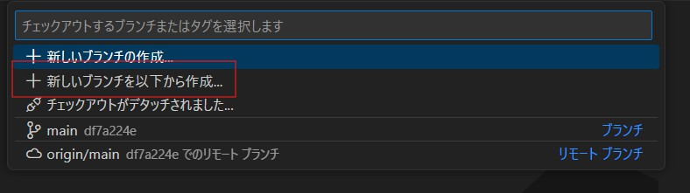
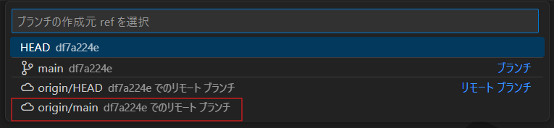

自分のブランチを作成してみよう
VSCode
新しいブランチを以下から作成をクリック.
リモートブランチ
の”origin/main”を選択
ブランチ名を入力する
自分の名前/devel/機能名

Slide 27
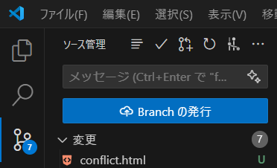
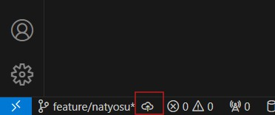
自分のブランチを作成してみよう(リモートに登録)
左下の雲に矢印が刺さっているマークをクリックするか,サイドバーのgit管理から branchの発行をクリック
CLI
git push -u origin yamao/devel/demo

Slide 28
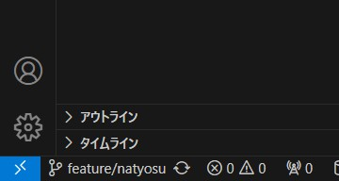
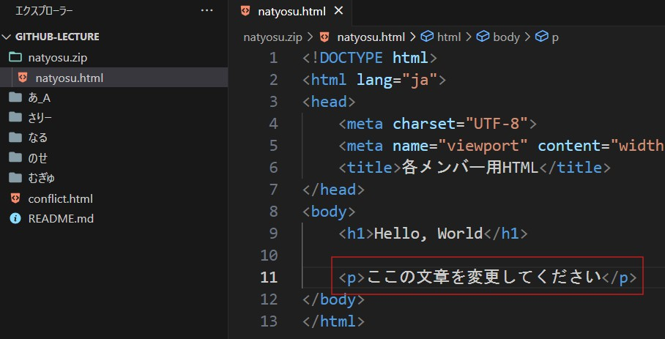
コミットを作成してみよう
左下で自分のブランチに移動
(参照)しているかを確認する.
自分のブランチに移動できていれば, 自分の名前のフォルダ内のhtmlファイルを編集して保存してください.

Slide 29
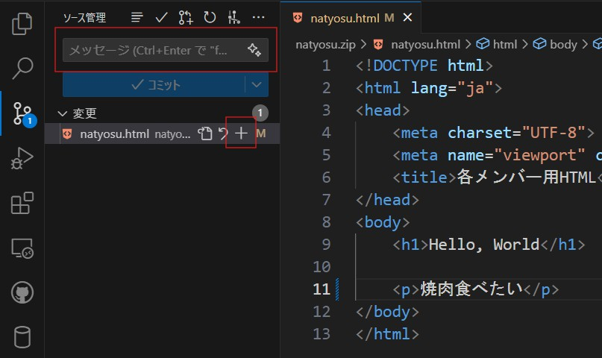
コミットを作成してみよう
保存をしたら画像の様になっているはずです.
コミットを作成するときは, セーブするファイルを選択(ステージする)してコメントを書いてセーブ(コミット)をします.
セーブのコメントを書く, ex: pタグを編集しました.

Slide 30
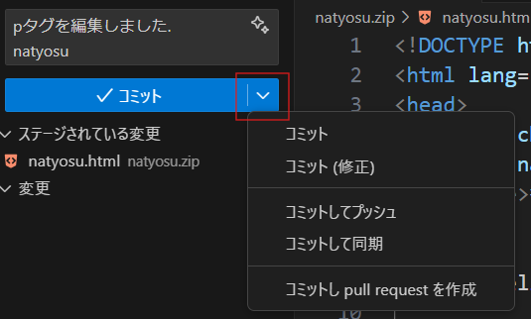
コミットを作成してみよう
逆さ山をクリックし, “コミットしてプッシュ”をクリックすることでコミットができます.
同様に2, 3個コミットを作成してみましょう

Slide 31
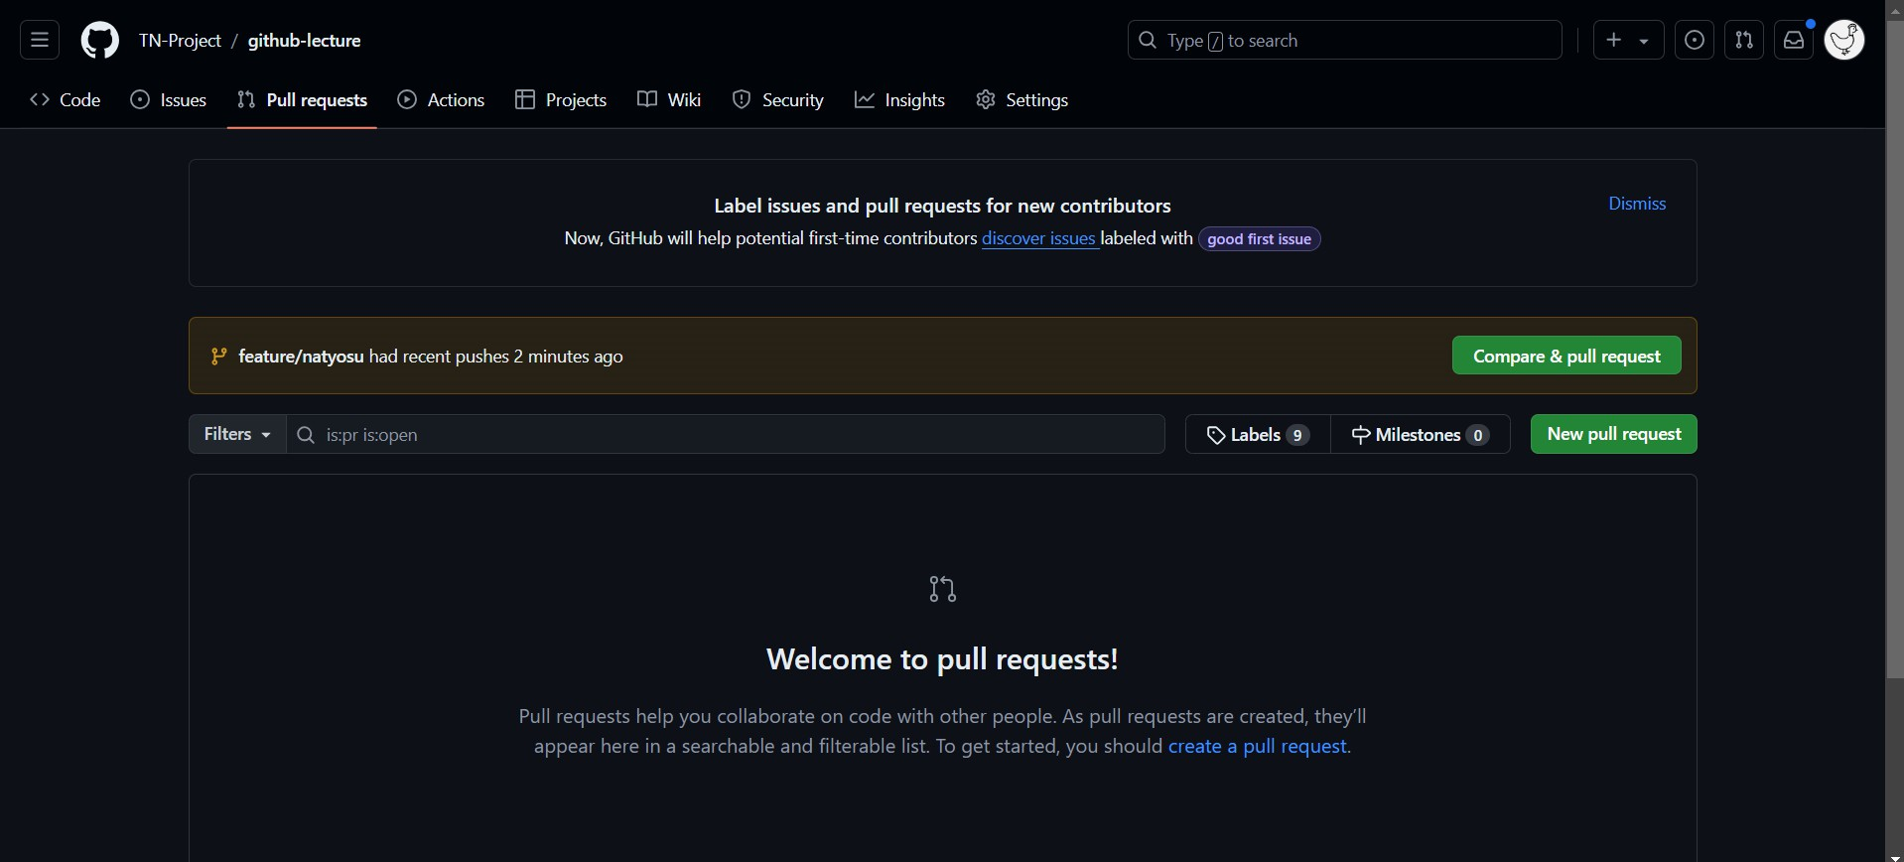
Pull requestを作成してみよう
Githubのリポジトリぺージで pull requestタブに移動して New pull requestをクリックしてください.

Slide 32
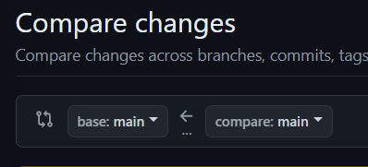
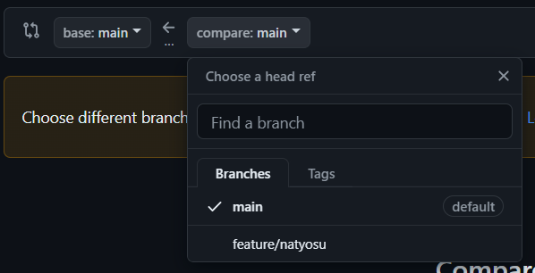
Pull requestを作成してみよう
これはどのブランチをどこのブランチにmerge(結合)したいのかを選びます.
左側が結合させる先, 右側が結
合させるブランチ

Slide 33
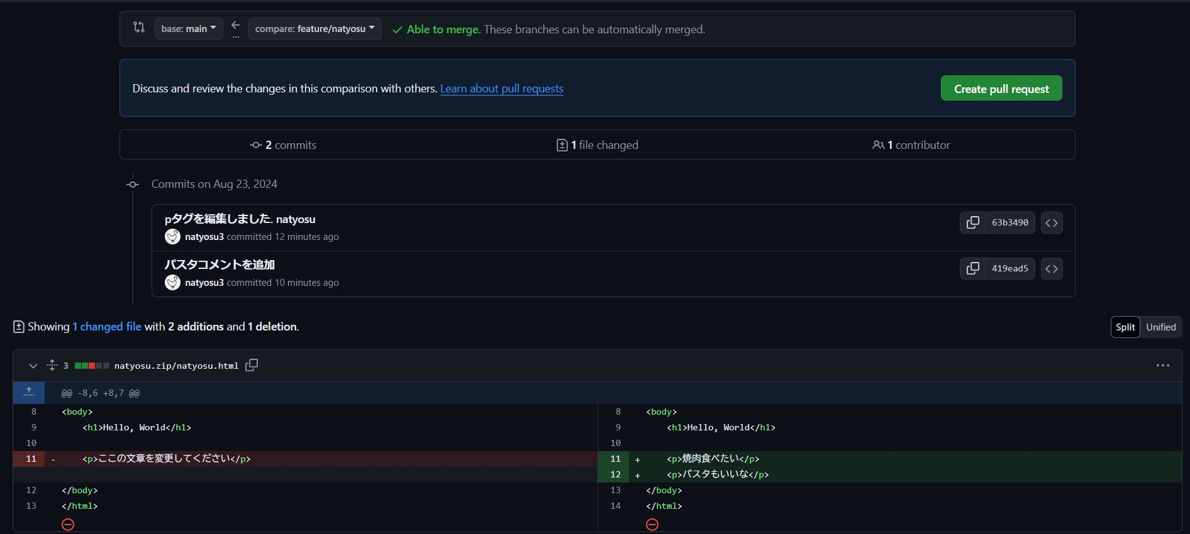
Pull requestを作成してみよう
選択すると, 今までのコミット履歴と差分が表示されます.
問題無ければ, create pull
requestをクリックします.

Slide 34
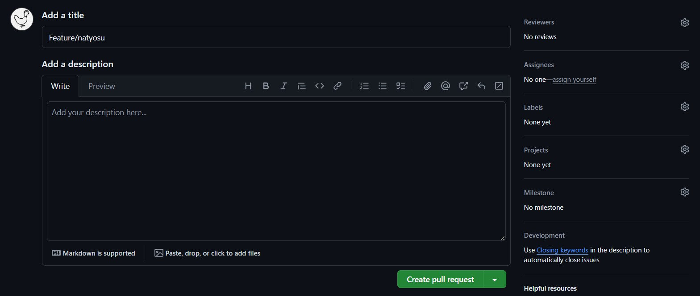
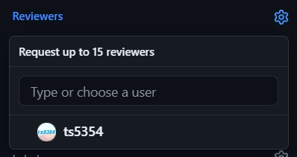
Pull requestを作成してみよう
Pull requestのタイトルを入力
Reviewersにレビューをして欲しい人を選択します.
して, 簡単なpull requestに関
するコメントを書きます.
タイトル例: 機能Aを実装しました.
最後にCreate pull requestを押しpull requestを作成できます.

Slide 35
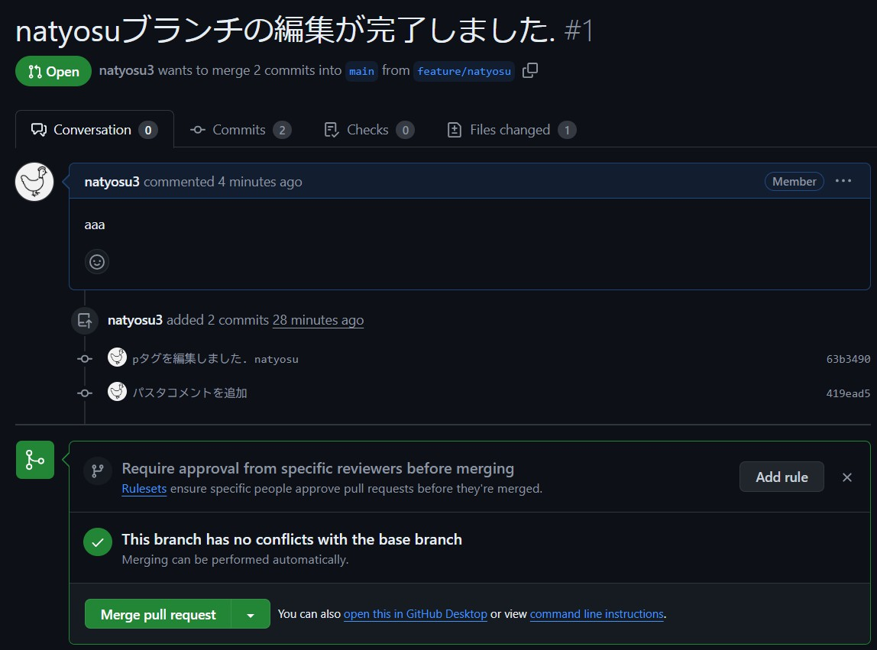
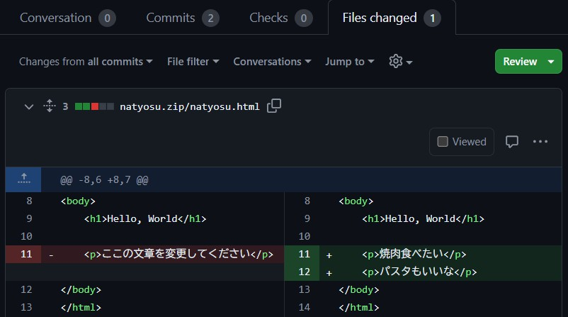
レビュー&マージをする
レビューが問題無ければ, Merge pull requestをクリックして mergeを実行できます.

